Slide 1

Project 2 - Button
발표 시작 할게용~
팀장: 임수진
팀원: 엄세영
이유진
이현준
최진용

Slide 2


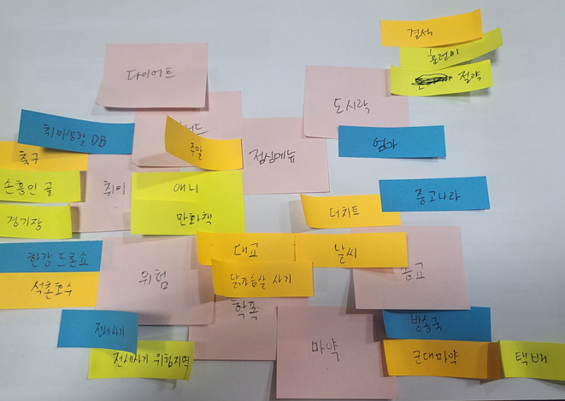


주제 정하기
서울시 공공데이터 활용 – 서울 여러 시설물 소개..

Slide 3

목차
코드리뷰
새로 사용된 개념 설명
프로젝트 시연
시연화면
마치며.. . .

Slide 4
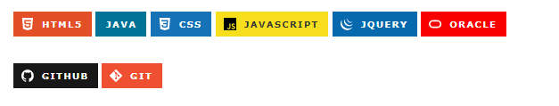

사용한 툴, 언어
+이클립스

Slide 5
코드리뷰
!!!
이번 프로젝트는 DB를 사용하니
Form 태그를 사용해
사용자 입력을 받아야 겠구나!

Slide 6
코드리뷰
<form>: 사용자 입력을 받는 데 사용
Method 속성으로 get, post 방식 중 선택 가능
Get: 주로 데이터 가져오기 위해 사용
-빠르고 간단, 캐싱 가능, 보안 취약, 전송되는 데이터 제한 있음
Post: 주로 데이터 전송하는데 사용
- 보안상 안전, 전송하는 데이터 크기 제한 없음,

Slide 7
코드리뷰
캐시(Cache) : 임시 저장소
-다시 사용 될 가능성이 높은 데이터를 저장해 빠르게 불러올 수 있어서 성능 향상 가능!
하지만 get 방식만 가능하다,,,
Post 방식은 같은 요청이 반복되어도 항상 새로운 데이터를 받아야 하기 때문..

Slide 8
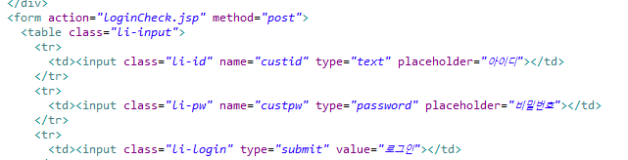
코드리뷰
<form> 의 다른 속성 action….
Form에서 입력받은 데이터를 어떻게 처리할 지?
예를들면,,,,,로그인 페이지에서 ID와 PW를 입력받으면 어떻게 처리할까?
매우중요하다!

Slide 9
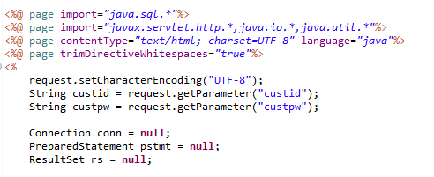
코드리뷰
JDBC와 연결하기 위한 패키지!
<% %>스크립트릿을 기
억하실까요?
사용자가 입력한 id와 pw를 custid,pw
변수에 저장한다!

Slide 10
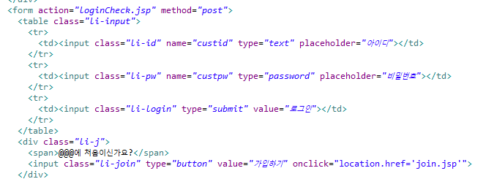
코드리뷰 – 로그인 페이지 (login.jsp)

Slide 11
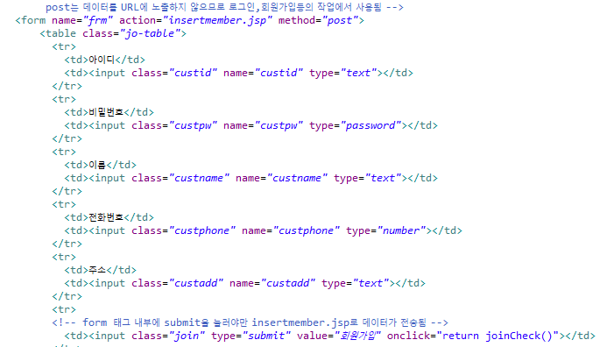
코드리뷰 – 회원가입 페이지 (join.jsp)

Slide 12
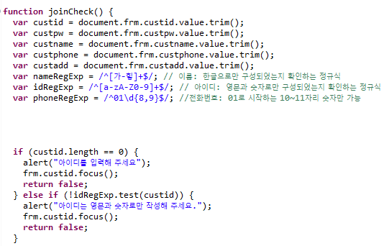
코드리뷰 – 회원가입 유효성 검사 (joinCheck.js)
입력값이 없으면 불가능

Slide 13
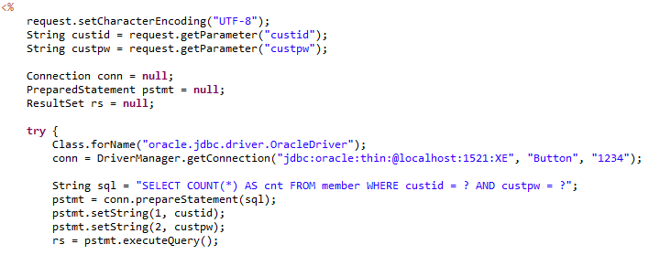
코드리뷰 – 로그인 페이지 (logincheck.jsp)

Slide 14
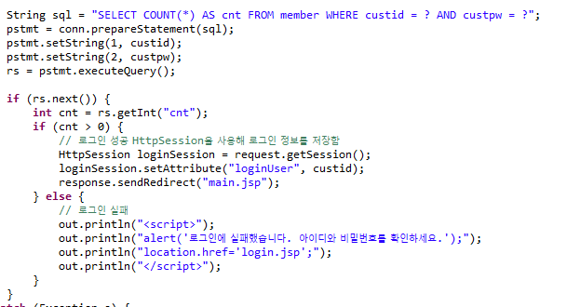
코드리뷰 – 쿼리문 사용 (loginCheck.jsp)
쿼리문 ? 안에 입력받은 데이터 사용
cnt값이 있을 경우
로그인 정보를 세션에 저장!
Else : cnt값이 0이면 로그인 실패!

Slide 15

코드리뷰 - 세션
세션????
서버와 클라이언트 간의 상태 정보를 유지하기 위해 사용
클라이언트와 연결이 지속되는 동안 클라이언트의 요청이 서버에 전송될 때 마다
세션을 식별하여 해당 세션에 대한 정보를 유지
로그인 페이지에서
세션을 생성

Slide 16


코드리뷰 – 세션 사용 (main.jsp)
메인 페이지 – 세션 정보를 가져온다!
세션이 있어 값을 저장하고 페이지를 볼 수 있다
세션이 없으면 로그인 페이지로 돌아감
메인에만 이 코드 넣엇습니다..
코드 수정할 때 마다 로그인 해야해서 귀찮..

Slide 17
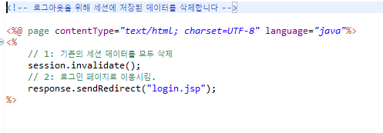
코드리뷰 – 로그아웃: 세션 삭제 (logout.jsp)
너무 간단헤!

Slide 18
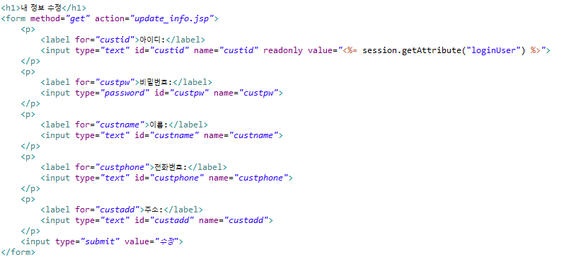
코드리뷰 – 내 정보 수정 (myinfo.jsp)
내 정보 수정에서
아이디만 수정할 수 없게 만듬

Slide 19
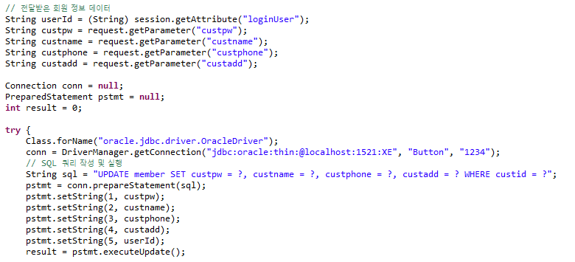
코드리뷰 – 회원정보 수정 처리 (updateinfo.jsp)

Slide 20
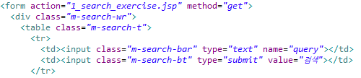
코드리뷰 – 각 주제마다 search하기

Slide 21
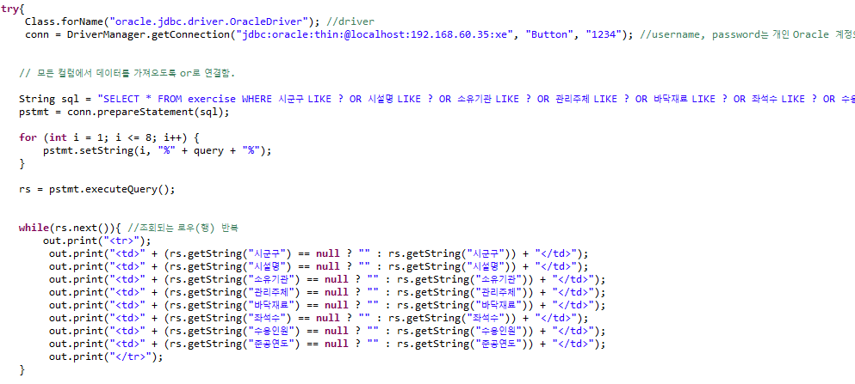
코드리뷰 – 검색 기능 (search~~.jsp)
? 에 들어갈 때 검색어가 어디에 있을지 모르니 %를 추가하자,,

Slide 22
코드리뷰 - 통합검색
1안: <Select>태그로 각 분류를 선택해서 분류별 테이블을 가져와서 검색한다.
=>실패!
2안: <jsp:include page="search_exercise.jsp" /> 코드를 사용해 page를 include 한다.
=>검색이 안 돼 실패!
3안: 단순무식으로 각 페이지의 코드를 이어 붙인다
=> 성공!

Slide 23
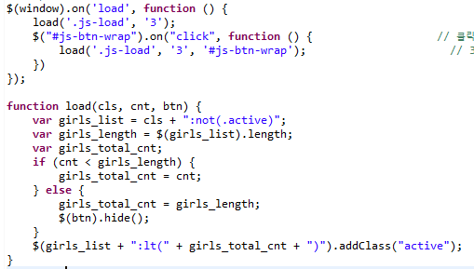
코드리뷰 – search 더보기..

Slide 24
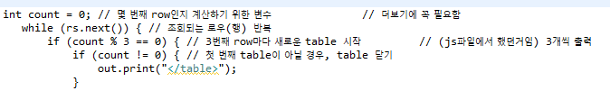
코드리뷰 – search 더보기..

Slide 25
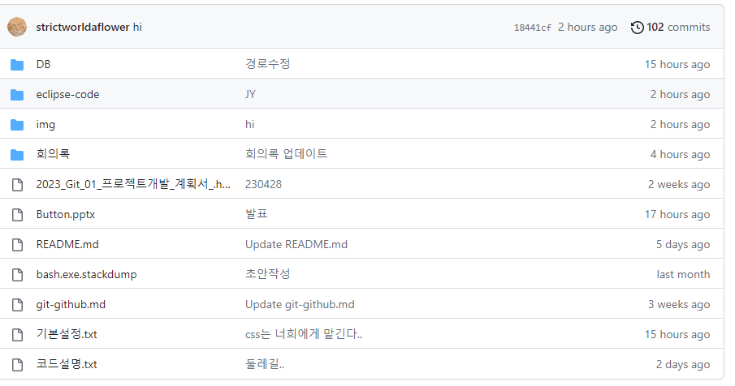
Github 사용
https://github.com/Sujin-Lim/firstCollabor.git
Git을 사용하여 버전 관리 -> branch 개념, merge, pull request 사용법 숙지!

Slide 26
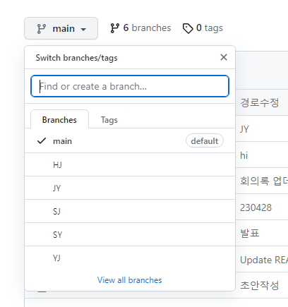

Github 사용 – branch 개념
아뿔싸
분기를 나누어야 할 때 branch를 생성했어야 했는데
처음에 만들어 놨음….나의 mistake

Slide 27
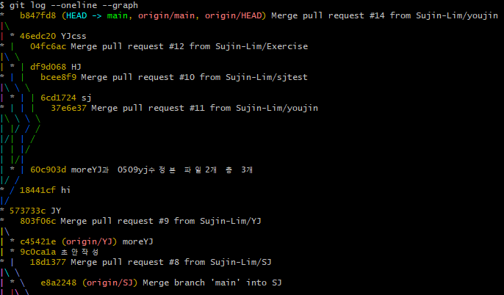
Github 사용 – branch 개념

Slide 28
느낀점
DB 연결은 연결을 위한 패키지 추가와 간단한 JAVA 코드로 구현이 가능해서 쉬웠다
> localhost의 연결은 쉬웠으나 외부에 server를 만든다고 가정했을 때 연결하기가
어려웠음.
- 쿼리문은 조인, group by, having 같은 옵션은 쓰지 않고 간단하게 where 절만 사용했기
때문에 다른 옵션은 언제 사용하는지 모르겠음
Github 협업은 처음이라 초반에 어려웠었음
-> pull의 중요성, branch 나눠서 사용하기

Slide 29
질문
질문이
잇으실가요?

Slide 30
THANK YOU

